Slide 1

Fodrász vizsgaremek
Készitette:
Döbrössy Bálint Szüllő Zsolt Vatali Zsolt

Slide 2
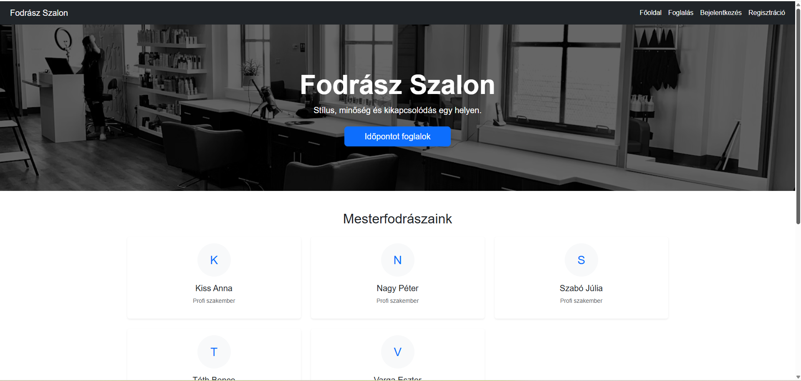
KEZDŐLAP

Slide 3
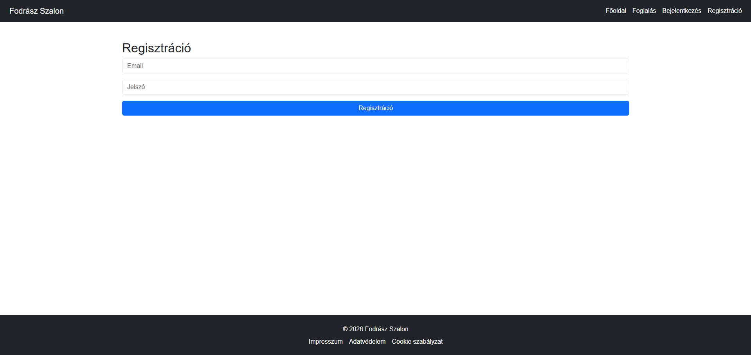
REGISZTRÁCIÓ

Slide 4
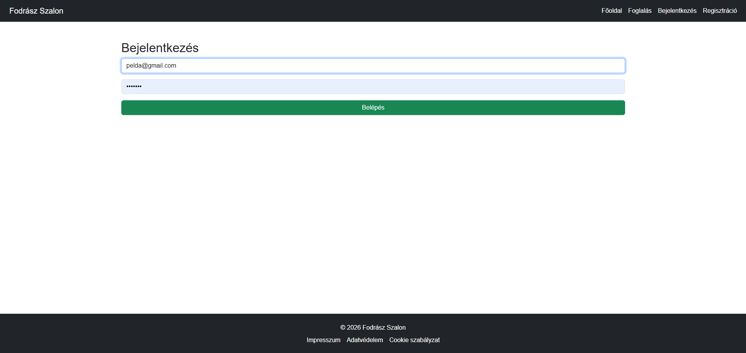
BEJELENTKEZÉS

Slide 5
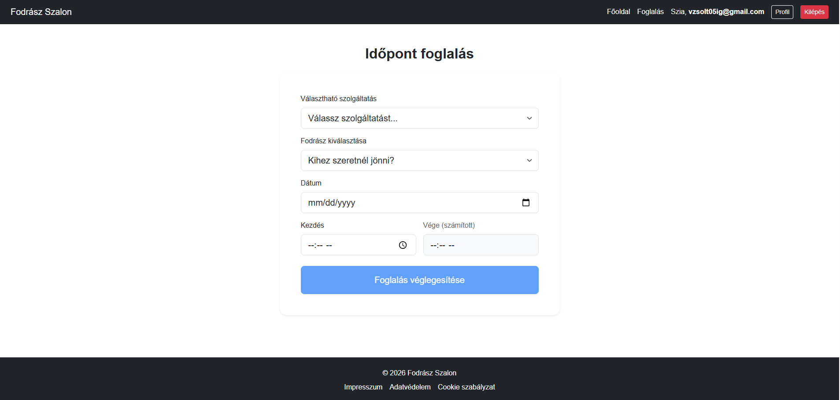
FOGLALÁS

Slide 6
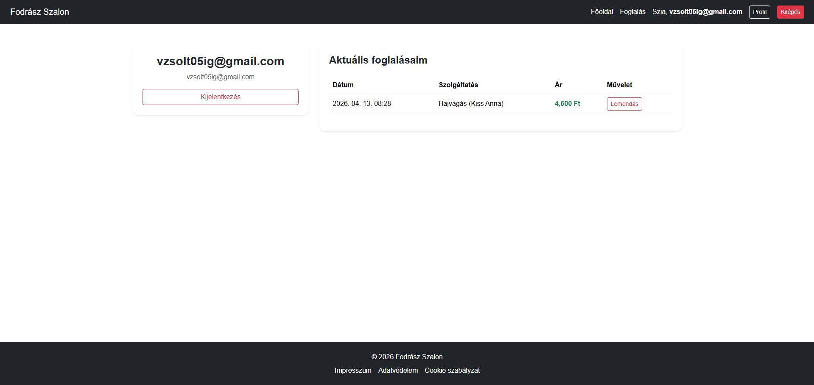
PROFIL

Slide 7
ASZTALI aLKALMAZÁS

Slide 8
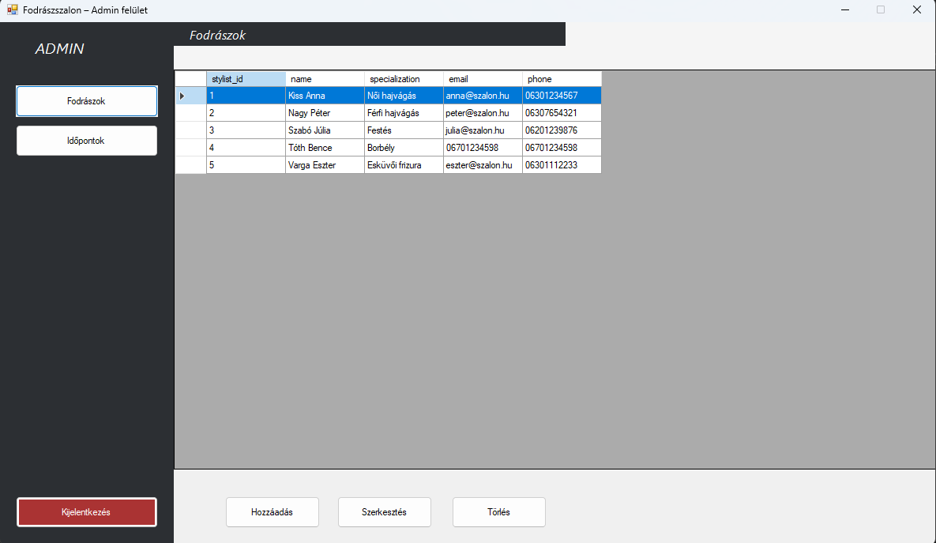
FODRÁSZOK

Slide 9
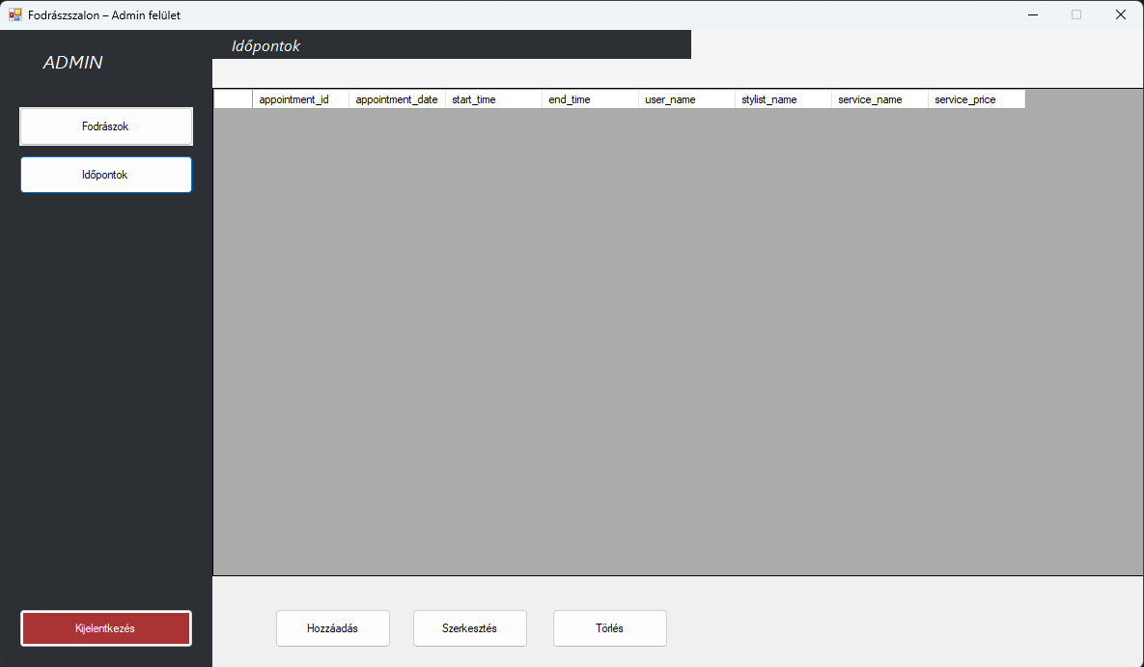
IDŐPONTOK

